Slide 1


Competencias en APS que pueden adquirirse a través de simulación médica
Dr. Juan Pablo García Acosta
Mayo 2019

Slide 2

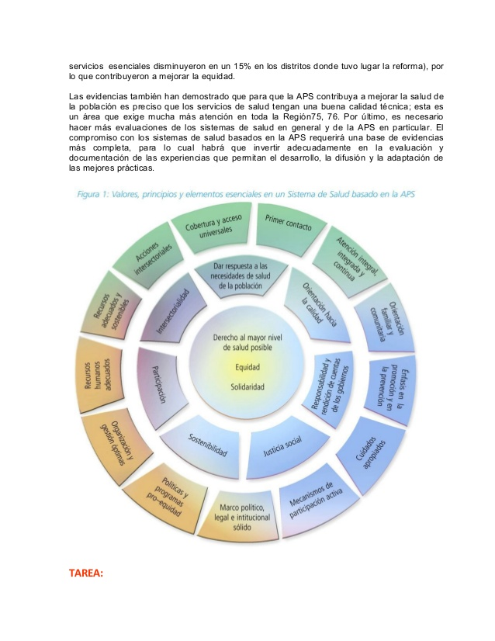

Slide 3
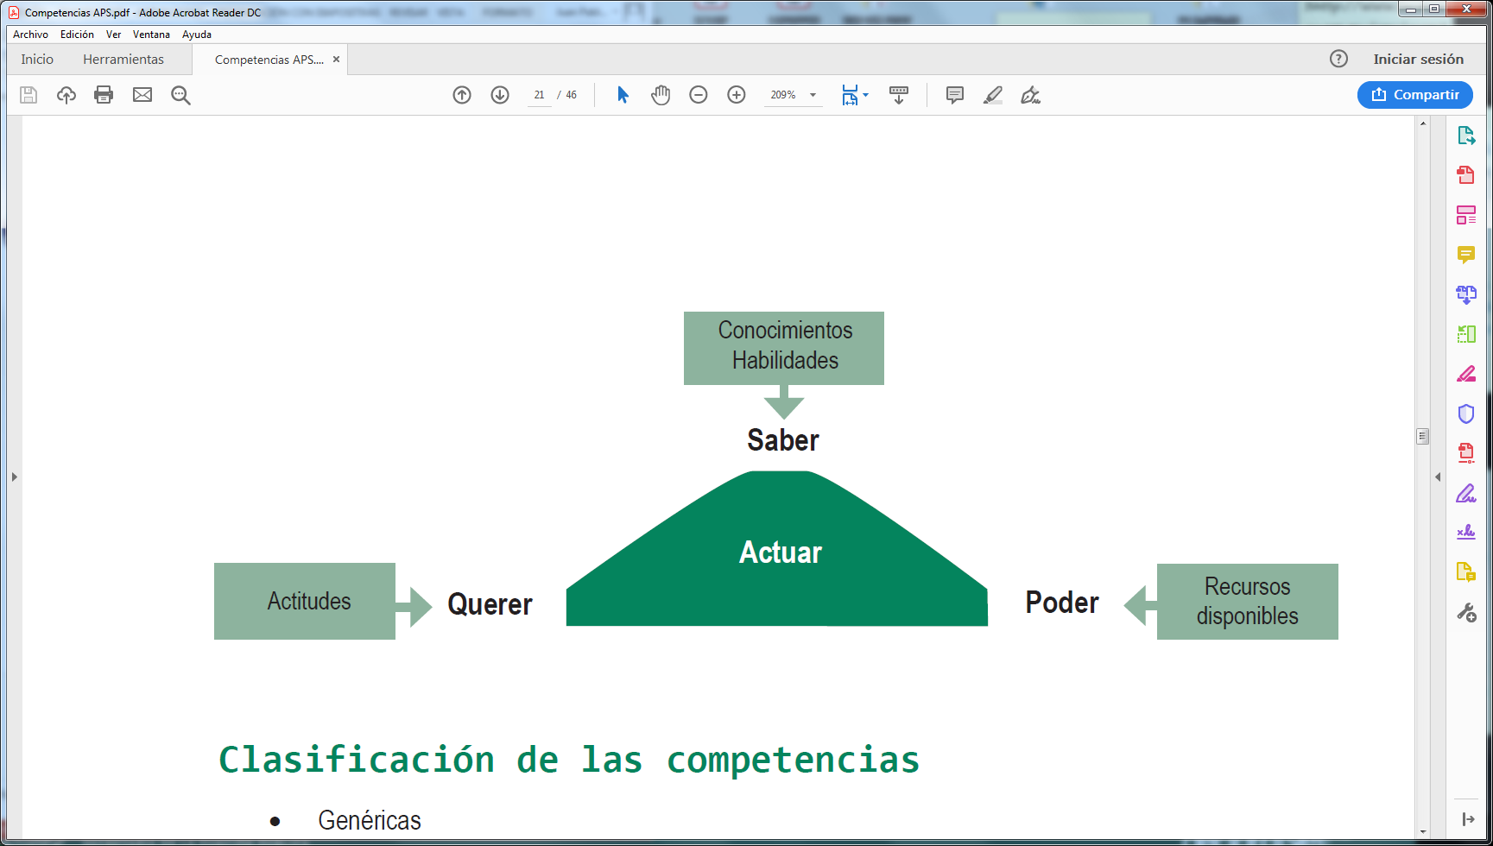
Competencias como características de las personas, (conocimientos, habilidades y actitudes) manifiestas al ejecutar una tarea y se relacionan con el desempeño exitoso.

Slide 4


La piedra angular
Trabajo en equipo y liderazgo

Slide 5
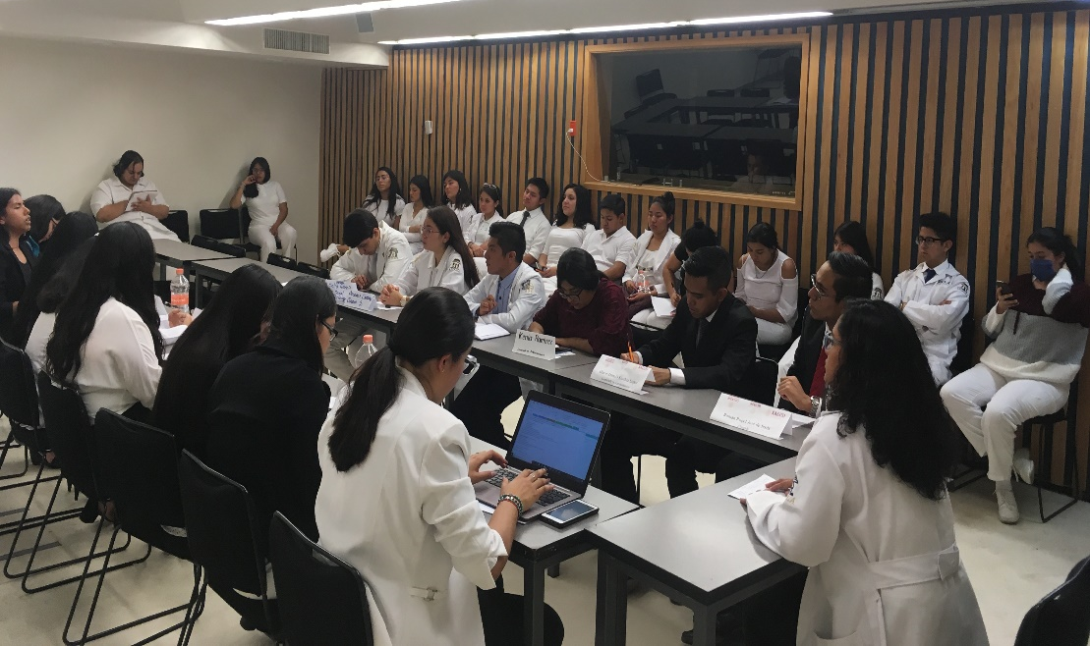
Competencias genéricas
Comunicación
Manejo de la información
Gestión de los recursos
Salud pública

Slide 6
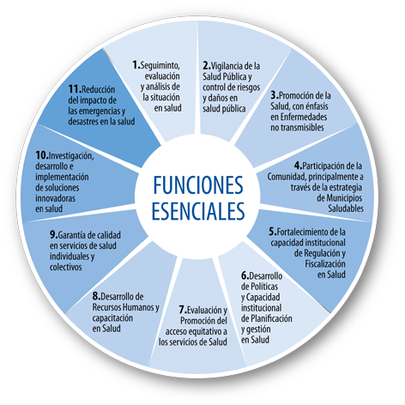
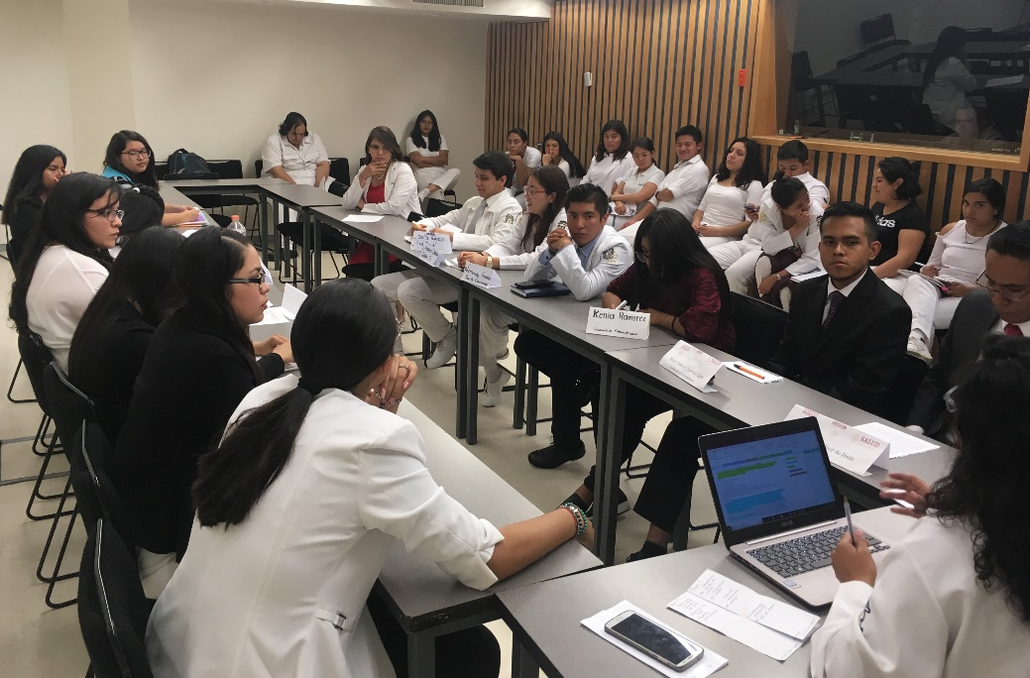
Competencias específicas
Ligadas a las funciones de los equipos de APS
(predominio de aspectos técnicos)

Slide 7

Competencias humanísticas
Ligadas a los valores profesionales para la aplicación de los conocimientos adquiridos en APS

Slide 8
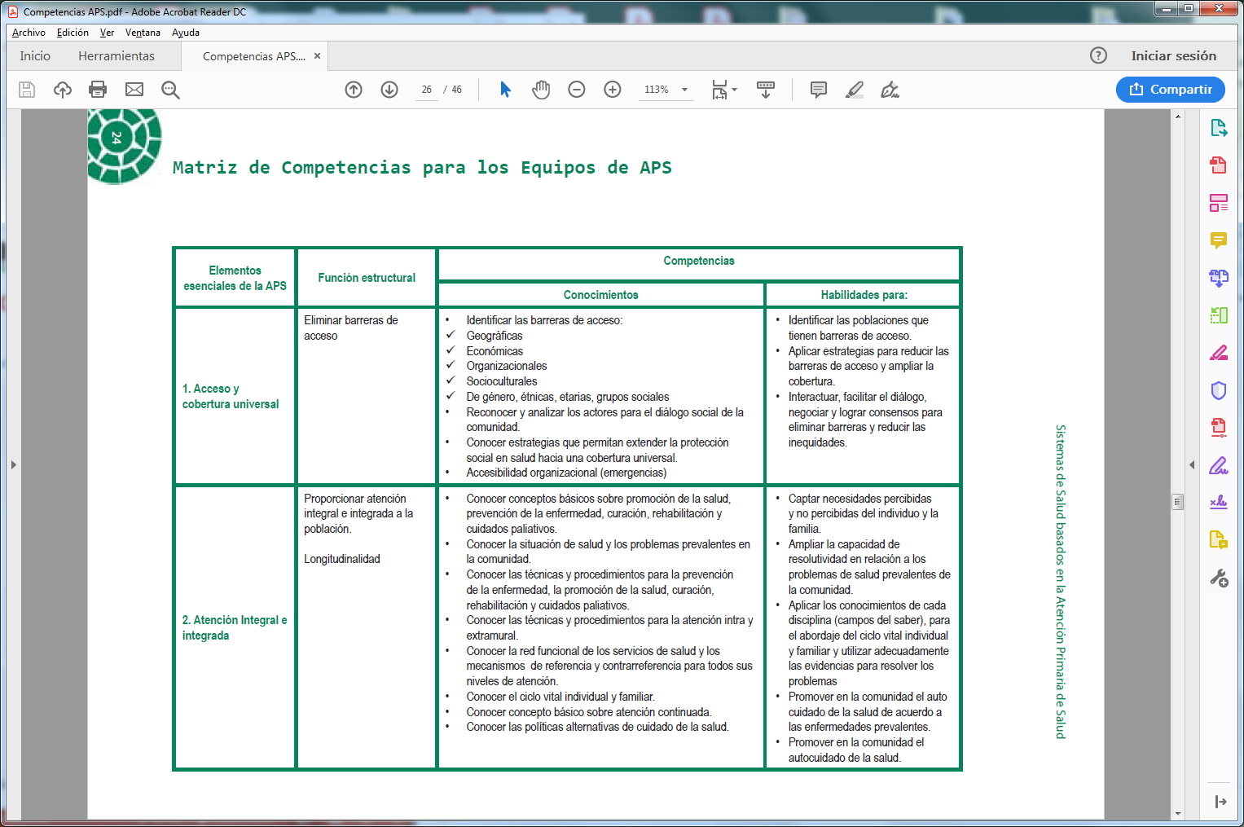

Slide 9
El desempeño exitoso y las buenas prácticas son comportamientos observables si se actúa con competencia, para lo que es necesario tener conocimientos (saber), habilidad para poner en práctica los conocimientos (saber hacer), tener actitud (querer hacer) y disponer de los medios y recursos necesarios (poder hacer).
La Renovación de la Atención Primaria de Salud en las Américas
OPS
SIMULACIÓN MÉDICA

